Slide 1
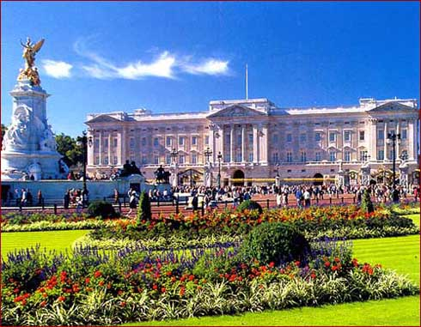
Художня культура Великої Британії

Slide 2
«Епоха Англії» у світі (XVII — поч. XIX ст.)

Slide 3
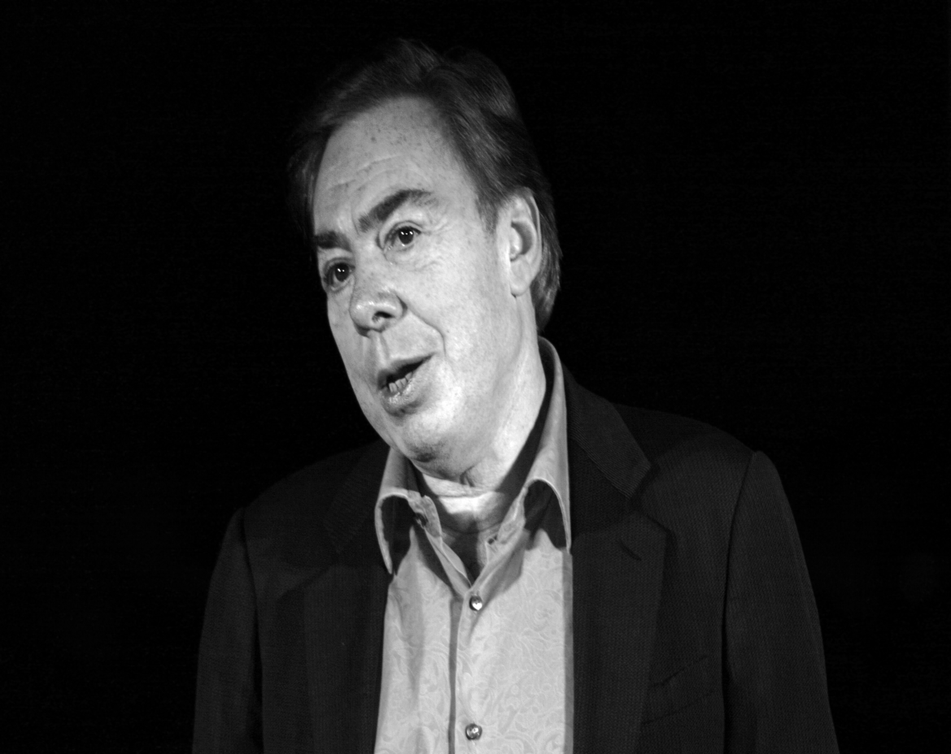
Зародження мюзиклів. Творчість Ендрю Ллойда Веббера

Slide 4
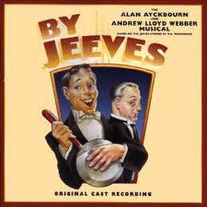
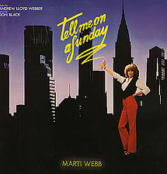
Мюзикли Ендрю Ллойда Веббера

Slide 5
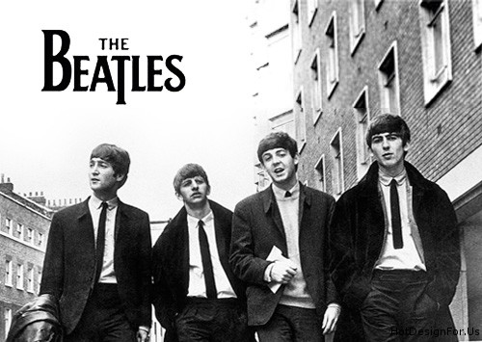
Музика «Бітлз» — внесок у розвиток музичної культури

Slide 6
